Slide 1
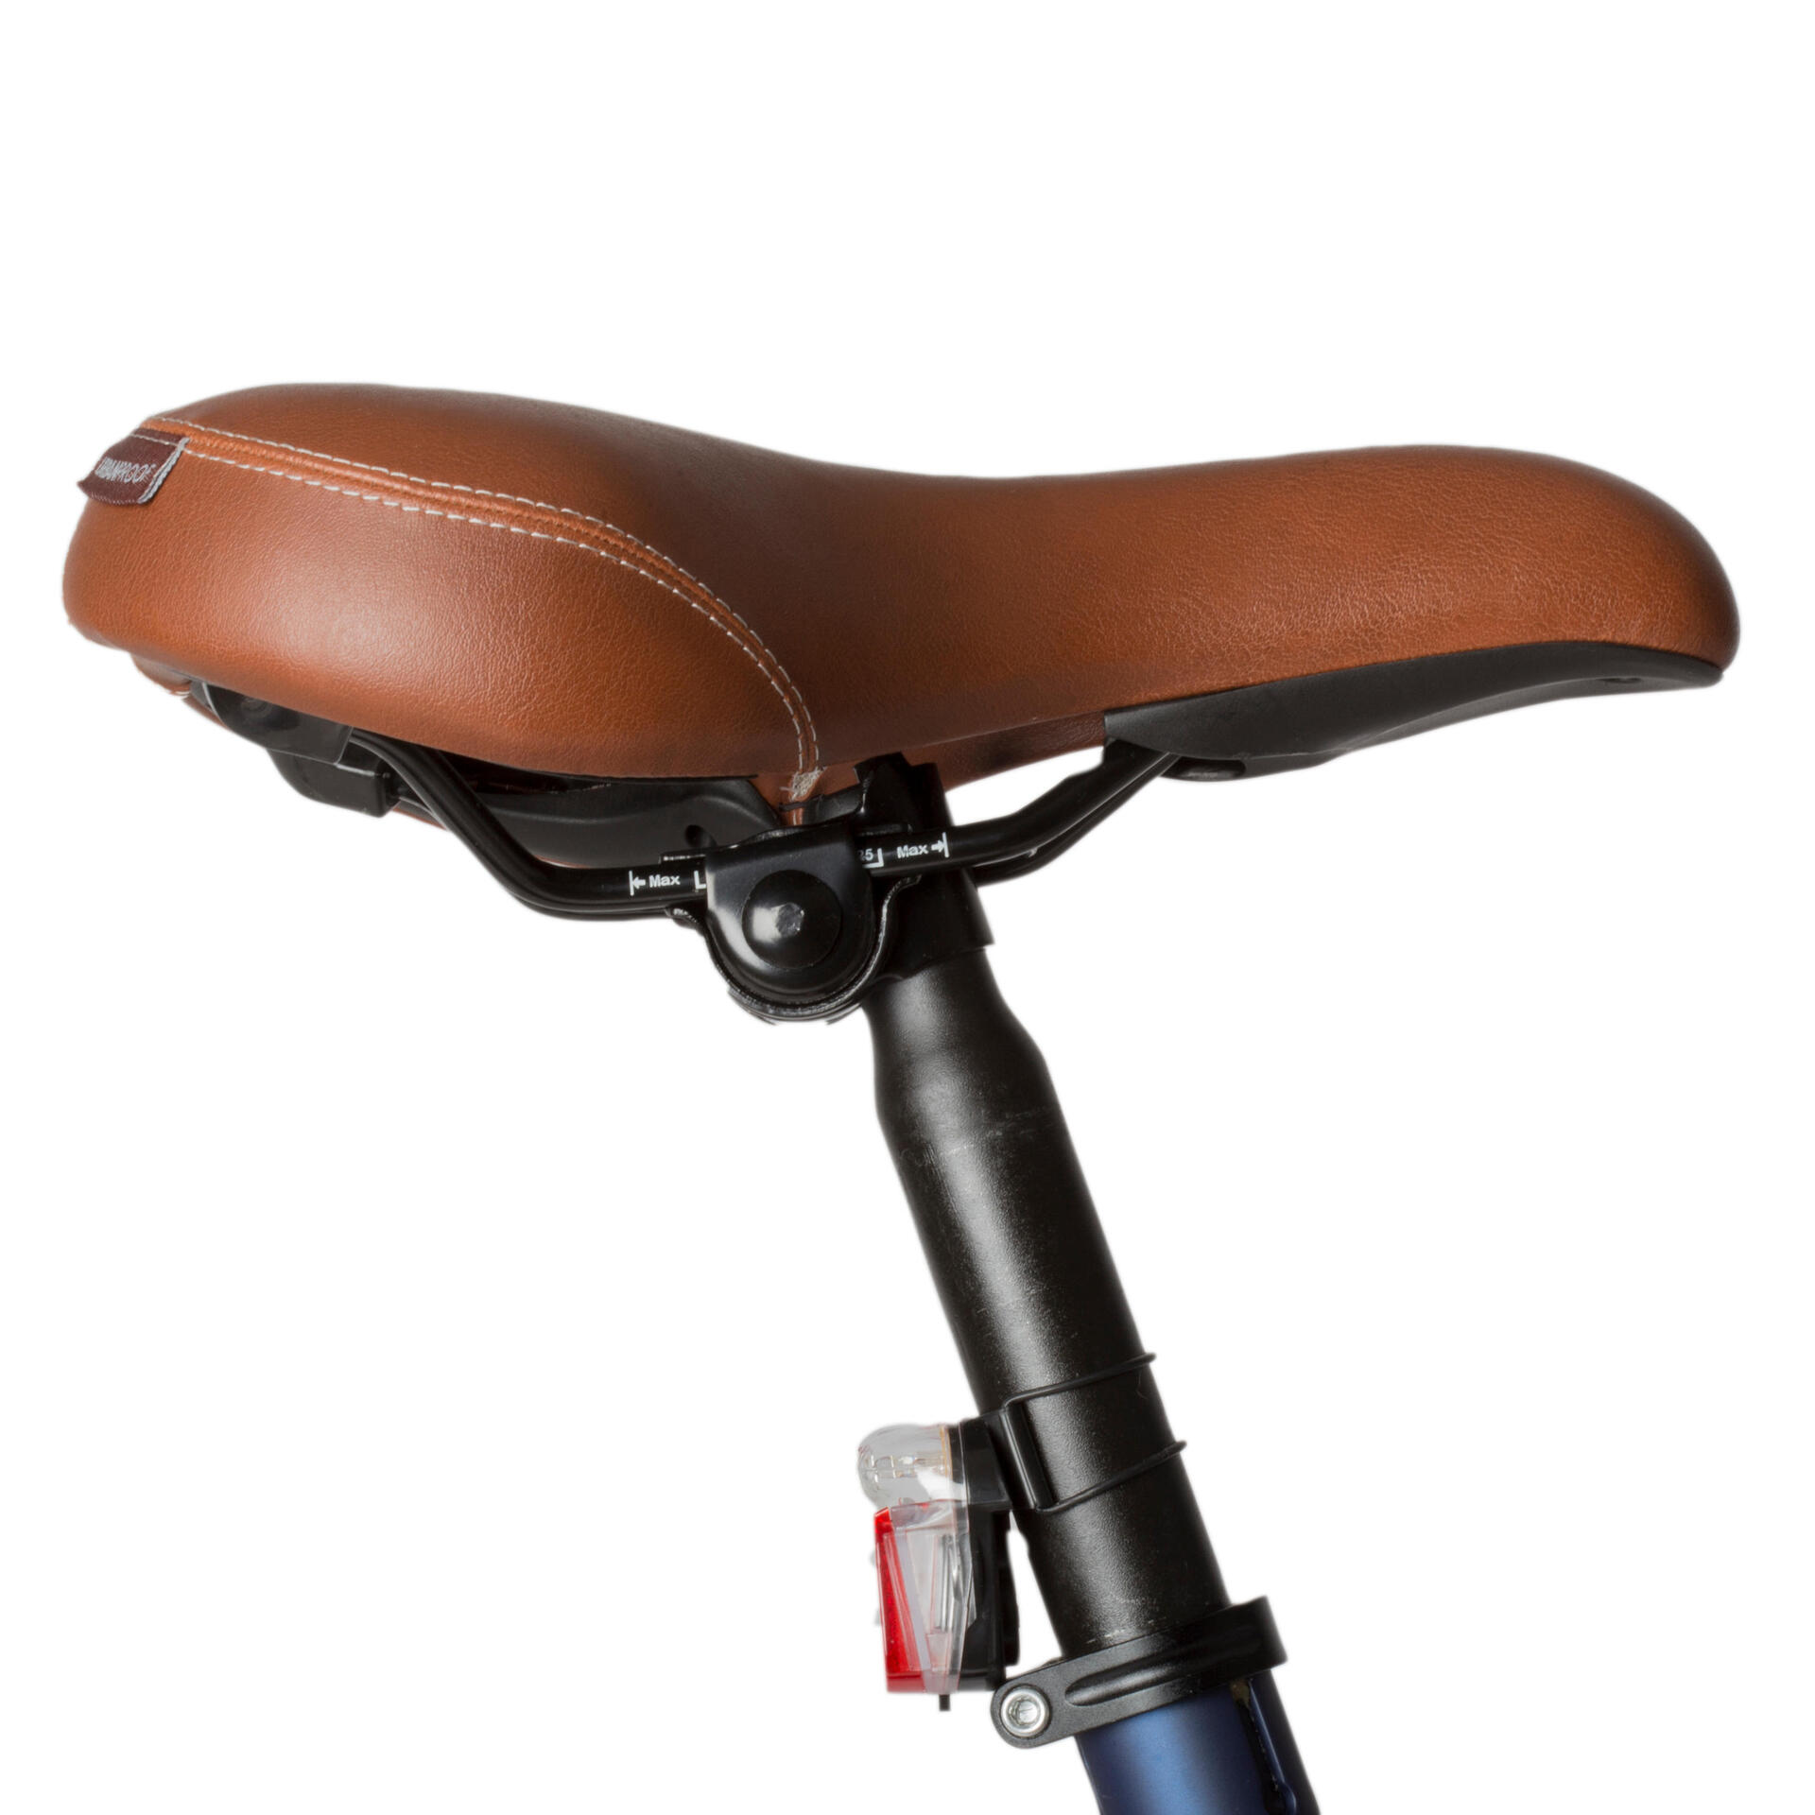
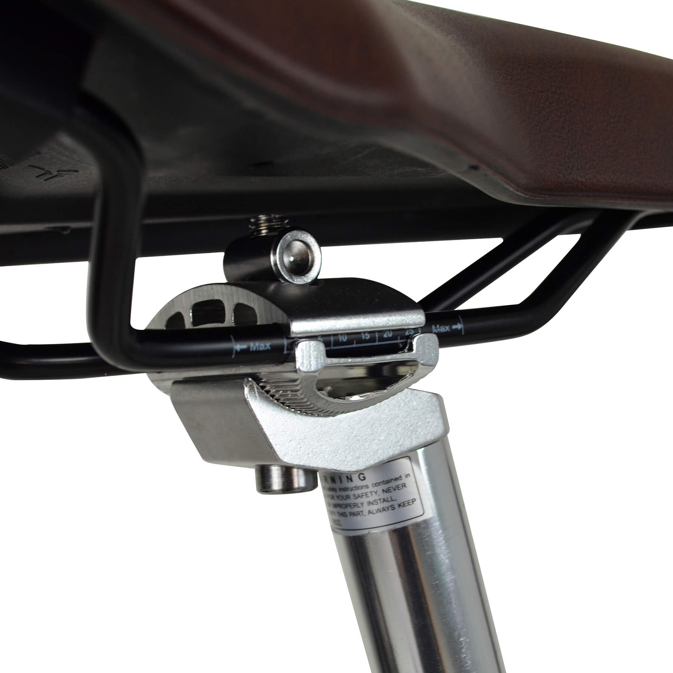
真實情境
許多腳踏車使用者經常遇到坐墊夾鬆脫的問題，導致騎行時坐墊移位，影響舒適性與安全性。
常見於長時間使用後的腳踏車、騎乘顛簸路面，或夾具設計不佳的車款。
對於通勤族、運動騎行者與休閒騎行者來說，這是一個非常影響騎乘的問題。

Slide 2
問題分析（人事時地物）
人：騎行者（自行車通勤族、長途騎行者、休閒騎乘者）。
事：坐墊夾因震動、磨損或鎖固力不足而鬆動，導致坐墊前後或左右移動。
時：長時間使用後、顛簸地形騎行時、未定期檢查與維護時。
地：城市道路、山地車道、坑洞較多的路段。
物：傳統夾具設計（如快拆式、六角鎖固式），可能無法提供長期穩定性。

Slide 3
問題定義
摩擦力不足：金屬或塑膠夾具隨著時間推移，可能因材料磨損或滑動導致鎖固力下降。
鎖固結構設計問題：部分快拆式夾具容易因震動而鬆脫。
使用者未定期檢查，導致夾具在鬆脫初期未被發現。

Slide 4
嵌入式系統的應用場景
設計一個能夠感測與記錄鎖固壓力的嵌入式模組。
透過 LED 指示燈或聲音提示警告使用者。
參考資料：
https://ir.lib.cyut.edu.tw/bitstream/310901800/25934/1/099CYUT5038008-001.pdf

